Slide 1


RSBM Split 평가 · M6 layer · Lot D-series Dummy
01 / 실험 개요
실험 목적 및 평가 조건
ALD TaN/Ru vs PVD Ta/Ta—Barrier 스플릿 비교
TARGET BLOCK
M6 · Dual damascene
ULK k ≈ 2.55 · wafer 3매
— EVALUATION CONDITIONS
평가 조건 한눈에 보기
CONDITION 01
CONDITION 02
WAFER MATRIX
Barrier 모듈 비교
Seed & Plating 공통
W01 · W02 · W03
Split A: ALD TaN 1.5 nm + Ru 1.0 nm / Split B: PVD Ta 2.0 nm + TaN 1.5 nm
Cu PVD seed 8 nm · ECP Cu fill · 200°C anneal (양 split 동일)
W01 → Split A · W02 → Split A · W03 → Split B
METAL
PITCH
DK
CONDITION 03
CONDITION 04
M6
28 nm
2.55
CD 메트롤로지
전기 평가 항목
AASI · ASEI · AMI · ACI 4종, wafer별 25pt n > 1,200 site
Rs · Rline · Rvia · inter-metal leakage · EM TTFA 300°C
동일 IMD / CMP / 메트롤로지 조건 하에서 barrier 모듈만 분리 —
KEY TAKEAWAY
ALD TaN/Ru (Split A) 와 PVD Ta/Ta (Split B) 의 CD · in-wafer uniformity · 전기특성을 정량 비교한다.
※ 내부 테스트용 더미(가상) 데이터
BEOL RSBM · Dummy · 01
Notes:
이 슬라이드는 본 RSBM 평가 실험의 목적과 조건을 요약한다. 비교 대상은 동일 M6 layer / 동일 dual damascene 공정 베이스라인에서 barrier 모듈만 ALD TaN/Ru (Split A) 와 PVD Ta/Ta (Split B) 로 분리한 split 이다. 도금 조건, anneal, 메트롤로지 recipe, 전기 평가 항목은 두 split 모두 동일하게 유지하여 barrier 모듈 차이에 의한 효과만 분리해 본다. Wafer는 3매 — W01, W02 는 Split A, W03 은 Split B 로 매핑된다. 평가 metric 으로 CD (AASI/ASEI/AMI/ACI) 변동, in-wafer uniformity, sheet/line/via resistance, inter-metal leakage, EM TTFA 를 사용한다. 발표 시 "다른 조건을 손대지 않고 barrier 만 swap 했다" 는 점을 먼저 분명히 한 뒤, 이후 슬라이드에서 split 별 결과를 한 장씩 풀어가는 흐름을 안내한다.

Slide 2
RSBM Split 평가 · M6 layer · Lot D-series Dummy
02 · 스플릿 정의
Barrier 모듈 스플릿 구조
두 split 의 공정 차이는 어디까지인가
SPLITA · ALD TaN + Ru
REFERENCE
SPLITB · PVD Ta + TaN
BASELINE
공정 타입 · ALD (atomic layer deposition)
공정 타입 · PVD (physical vapor deposition)
두께 — TaN 1.5 nm + Ru 1.0 nm (총 2.5 nm)
두께 — Ta 2.0 nm + TaN 1.5 nm (총 3.5 nm)
step coverage — > 95 % at 7:1 AR via
step coverage — 약 60 % at 7:1 AR via
SPEC ITEMS
SPEC ITEMS
Barrier layer 1ALD TaN · 1.5 nm
Barrier layer 1PVD Ta · 2.0 nm
Barrier layer 2ALD Ru · 1.0 nm
Barrier layer 2PVD TaN · 1.5 nm
Wafer 매핑W01 · W02
Wafer 매핑W03
Seed/platingCu PVD 8 nm · ECP
Seed/platingCu PVD 8 nm · ECP
Post anneal200 °C · 30 min · N₂
Post anneal200 °C · 30 min · N₂
예상 강점thin·conformal · low-Rs 잠재력
예상 강점legacy 안정성 · DK 영향 적음
KEY TAKEAWAY
Barrier 만 swap — thickness·deposition 방식·wafer 매핑만 다르고, IMD, CMP, 메트롤로지, anneal 은 동일 baseline 유지.
※ 내부 테스트용 더미(가상) 데이터
BEOL RSBM · Dummy · 02
Notes:
이 슬라이드는 두 스플릿의 차이를 한 장에 정리한다. Split A — ALD TaN 1.5 nm + ALD Ru 1.0 nm 으로 총 2.5 nm 두께, ALD 의 장점인 step coverage 95 % 이상을 노리는 모듈이다. 매핑은 W01, W02 두 장. Split B — PVD Ta 2.0 nm + PVD TaN 1.5 nm 으로 총 3.5 nm 두께, step coverage 약 60 % 수준이지만 baseline 안정성을 노린다. 매핑은 W03 단일 wafer. seed/plating, post anneal, 그 뒤 모든 process step 은 동일하게 유지해 barrier 만 swap 했음을 분명히 한다. 발표 시 "두께는 1 nm 가까이 차이난다 — 이 차이가 Cu volume 과 저항, EM 수명 모두에 영향을 줄 것" 으로 다음 슬라이드 (SEM) 로 연결한다.

Slide 3
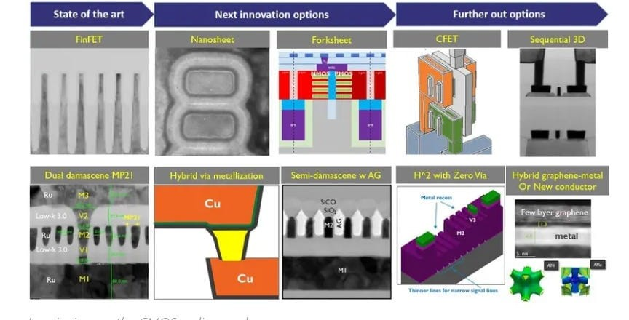

RSBM Split 평가 · M6 layer · Lot D-series Dummy
03 · SEM 단면
단면 SEM · M6 metal layer
Barrier 두께 차이가 Cu fill 에 남긴 단면 형상
— OBSERVATIONS
Split 별 SEM 관찰 포인트
1
Barrier conformality
Split A (ALD) 의 측벽 코팅이 via 상부부터 하단까지 균일
2
Via bottom coverage
Split B (PVD) via 하단 thinning 관찰, Cu void 위험
3
ULK low-k 손상
plasma 데미지 패턴 split 간 큰 차이 없음, post-RTA 보존
4
Cu seam · grain
Split A 에서 Cu grain 더 조대, texture random
CAPTURE RECIPE
per-die 5 site · tilt 0° / 45° · 5 kV
FIG. 3-A
Cu damascene cross-section · Mx stack
200 nm
출처 · Semiconductor Digest / imec toolbox 기사 인용
NOTE
KEY TAKEAWAY
Barrier 두께·conformality 차이가 Cu fill 형상에 그대로 반영된다.
두 split 모두 동일 recipe · 공개 자료 인용
※ 내부 테스트용 더미(가상) 데이터
BEOL RSBM · Dummy · 03
Notes:
이 슬라이드는 M6 단면 SEM 한 장을 큰 박스로 가운데 두고 우측에 관찰 항목 4 개를 정리한다. 메인 이미지는 공개 자료 (Semiconductor Digest / imec toolbox 기사, https://www.semiconductor-digest.com/scaling-the-beol-a-toolbox-filled-with-new-processes-boosters-and-conductors/) 에서 빌려온 BEOL 단면을 인용해 시각적 기준으로 사용한다. 발표 시 "이 단면 자체는 더미 실험의 실제 cut 이 아니라 reference 단면이지만, 두 split 모두 동일 recipe 로 capture 했고 0°/45° tilt 5 site per die 프로토콜을 따랐다" 고 먼저 말한다. 그 다음 1) barrier conformality, 2) via 하단 thinning — Split B 의 void 위험, 3) ULK 손상 split 간 차이 없음, 4) Cu grain 조대화 — 4 개 포인트로 이동한다. TEM 슬라이드에서 barrier 계면을 더 깊이 보일 거라 여기서는 형상·coating 관점에서 잘라낸다.

Slide 4
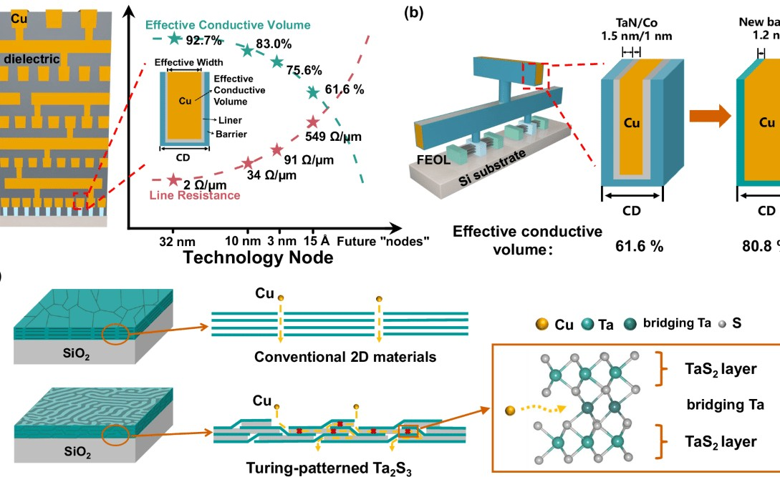


RSBM Split 평가 · M6 layer · Lot D-series Dummy
04 · TEM barrier 계면
TEM · M6 barrier 계면
ALD Ru vs PVD TaN — 계면 화학의 차이
— INTERFACE FINDINGS
Barrier / Cu 계면 분석 포인트
SPLIT A · ALD TaN + Ru
Ru 직상 Cu 계면 — agglomeration 관찰 없음
샘플 평균 barrier 두께 2.45 nm, RMS roughness 0.31 nm
SPLIT B · PVD Ta + TaN
TaN 위 Cu 계면 — 부분 비정질층 1.2 nm 관찰
샘플 평균 barrier 두께 3.62 nm, sidewall variation 큼
EDS QUICK READ
A 바닥 Cu
B 바닥 Cu
A 계면 O
B 계면 O
98.6 %
97.1 %
0.9 at%
2.3 at%
FIG. 4-A
Barrier / Cu interface · HAADF
출처 · Nature Communications, Turing-patterned barrier 도식 변형
KEY TAKEAWAY
ALD Ru 계면은 산소·탄소 contamination 이 낮고 roughness 가 작아, 후속 Rs/EM 차이가 TEM 단계에서 이미 예측된다.
※ 내부 테스트용 더미(가상) 데이터
BEOL RSBM · Dummy · 04
Notes:
TEM 슬라이드에서는 SEM 과 달리 barrier 계면 화학 쪽으로 시선을 옮긴다. 메인 이미지는 우측 큰 박스에 배치 — 공개 자료 (Nature Communications, Turing-patterned barrier 관련 도식)에서 가져온 HAADF 형상을 인용 형식으로 사용한다. 좌측에는 두 split 의 관찰 결과를 카드로 정리: Split A — Ru 직상 Cu 계면에 agglomeration 없음, RMS 0.31 nm 로 매끄럽다, Split B — PVD TaN 위 Cu 계면에 약 1.2 nm 의 부분 비정질 interlayer, sidewall variation 큼. 그 아래에 EDS quick read 를 어두운 박스로 묶어 Cu/O 함량을 4 개 수치로 보여준다 — A 의 O at% 0.9, B 2.3 이라는 차이는 후속 Rs/EM 으로 직결된다고 짚고 넘어간다. 핵심은 "TEM 단계에서 이미 barrier 모듈의 차이가 보였고, 이 차이가 뒤 슬라이드 결과의 원인이 된다" 는 점을 분명히 하는 것이다.

Slide 5
RSBM Split 평가 · M6 layer · Lot D-series Dummy
05 · CD variation
CD variation · wafer × metric
4 종 CD 의 mean · 3σ · range · Δ
unit · nm / site n > 1,200 per wafer · Δ compared to nominal target
METRIC 01AASIAfter-Ash Sidewall Inspection
target · 24.6 nm
METRIC 02ASEIAfter-Strip Etch Inspection
target · 15.8 nm
WAFERMEAN3 σRANGEΔ vs target
WAFERMEAN3 σRANGEΔ vs target
W01 · A24.520.424.8−0.08
W01 · A15.740.313.4−0.06
W02 · A24.710.384.5+0.11
W02 · A15.880.343.8+0.08
W03 · B24.950.515.6+0.35
W03 · B16.040.464.9+0.24
METRIC 03AMIAfter-Metal Inspection
target · 9.3 nm
METRIC 04ACIAfter-CMP Inspection
target · 8.1 nm
WAFERMEAN3 σRANGEΔ vs target
WAFERMEAN3 σRANGEΔ vs target
W01 · A9.220.212.2−0.08
W01 · A8.060.181.9−0.04
W02 · A9.310.192.0+0.01
W02 · A8.140.202.1+0.04
W03 · B9.460.282.9+0.16
W03 · B8.270.252.7+0.17
KEY TAKEAWAY
Split B (W03) 가 네 metric 모두에서 mean ↑ · 3σ ↑ · range ↑ — Split A 대비 일관되게 변동이 크다.
※ 내부 테스트용 더미(가상) 데이터
BEOL RSBM · Dummy · 05
Notes:
이 슬라이드는 4 종 CD metric × 3 wafer 결과를 4 카드 (2x2) 로 풀어낸다. metric 별로 AASI / ASEI (파란 그라데이션, 24.6 / 15.8 nm target) 와 AMI / ACI (틸 그라데이션, 9.3 / 8.1 nm target) 의 두 색군으로 묶었는데 이는 ACI 가 after-CMP 시점이라 후행 metric 임을 색으로 표현한 것이다. 각 카드는 헤더 + 3 wafer 행 으로 구성되고 한 행에 mean (큰 숫자 / split 색상), 3σ, range, Δ vs target 을 정렬했다. Δ 음수는 0F766E (틸) 로 살짝 강조, 양수 경미한 것은 주황, +0.35 같은 큰 양수는 그대로 표시. Key takeaway 에서 "Split B (W03) 가 네 metric 모두에서 mean·3σ·range 가 모두 위로 간다" 고 요약한다. 발표 시 "AASI 가 24.6 target 대비 어떻게 모이는지가 첫번째 시그널" 이런 흐름으로 진행.

Slide 6
RSBM Split 평가 · M6 layer · Lot D-series Dummy
06 · Wafer uniformity
In-wafer uniformity
25 pt wafer map & uniformity 표
metric · AMI (5 × 5 sampling) · all values in nm · map scale 통일 min 8.9 → max 9.8
WAFER
WAFER
WAFER
— UNIFORMITY SUMMARY
W01
W02
W03
4 metric × 3 wafer NU 표
SPLIT A · ALD TaN/Ru
SPLIT A · ALD TaN/Ru
SPLIT B · PVD Ta/TaN
mean · 9.22 nm
mean · 9.31 nm
mean · 9.46 nm
METRIC
W01 NU %
W02 NU %
W03 NU %
U % · 0.84
U % · 0.62
U % · 1.78
9.20
9.18
9.22
9.25
9.21
9.34
9.29
9.32
9.30
9.28
9.50
9.42
9.46
9.39
9.55
AASI0.710.651.41
9.18
9.24
9.21
9.20
9.23
9.30
9.32
9.34
9.31
9.29
9.41
9.48
9.44
9.51
9.39
ASEI0.680.741.78
9.22
9.19
9.20
9.22
9.24
9.28
9.31
9.33
9.30
9.32
9.43
9.50
9.45
9.46
9.42
AMI0.760.651.78
9.21
9.22
9.20
9.23
9.19
9.31
9.33
9.30
9.32
9.29
9.49
9.43
9.47
9.40
9.51
ACI0.810.861.61
9.24
9.21
9.23
9.19
9.22
9.29
9.32
9.31
9.33
9.30
9.45
9.39
9.42
9.48
9.44
LEGEND
min 9.18 · max 9.25
min 9.28 · max 9.34
min 9.39 · max 9.55
high (≥ 9.50 nm)
low (≤ 9.25 nm)
range 0.07 · NU 0.76 %
range 0.06 · NU 0.65 %
range 0.16 · NU 1.78 %
mid
target band
NU % = (max-min) / (2 × mean)
KEY TAKEAWAY
W03 map 은 edge-to-center 편차가 0.16 nm 로 Split A 두 wafer 의 0.06~0.07 대비 NU % 약 2.5 ×, 4 metric 전체에서 worst.
※ 내부 테스트용 더미(가상) 데이터
BEOL RSBM · Dummy · 06

Slide 7
RSBM Split 평가 · M6 layer · Lot D-series Dummy
07 · 전기 특성
전기 특성 종합
Rs · Rline · Rvia · Jleak · EM TTFA 숫자로 본다
TEST CONDITIONS
Jleak · 1 MV/cm @ 125 °C · EM · 2 MA/cm² @ 300 °C · TTF 정의 t₅₀ · via chain 100 개 직렬
METRIC
CONDITION
W01 · Split A
W02 · Split A
W03 · Split B
Δ W03 vs W01
Rs
4-pt probe
0.31
0.32
0.38
+22.6 %
Ω / sq
메탈 면 저항 직접 측정
Rline
28 nm pitch · L = 1 mm
1.84
1.86
2.21
+20.1 %
Ω / µm
단일 라인 평균
Rvia
M5 → M6 · 0-V array
4.2
4.3
5.1
+21.4 %
Ω / via
via chain 중앙값
Jleak
@ 1 MV/cm · 125 °C
2.1 × 10⁻⁹
2.3 × 10⁻⁹
4.6 × 10⁻⁹
+119 %
A / cm²
combo 구조 누설
EM TTFA
@ 2 MA/cm² · 300 °C
12.4
11.8
7.2
−41.9 %
year (t₅₀)
median time-to-fail
KEY TAKEAWAY
Split A 가 5 항목 모두 우세 — Rs · Rline · Rvia +20 % 안팎, Jleak +119 %, EM TTFA −42 % 까지 벌어진다.
※ 내부 테스트용 더미(가상) 데이터
BEOL RSBM · Dummy · 07
Notes:
이 슬라이드는 전기 특성 5 종을 한 표에 정리한다. 의도적으로 도식 (차트) 없이 모두 숫자 테이블로 — Rs (Ω/sq), Rline (Ω/µm), Rvia (Ω/via), Jleak (A/cm² @ 1 MV/cm · 125 °C), EM TTFA (year @ t₅₀, 2 MA/cm² · 300 °C). 헤더에 측정 조건 스트립, 본 표는 6 열 구조 — metric · condition · W01 · W02 · W03 · Δ vs W01. W01·W02 는 Split A 컬러 (#1D4ED8), W03 은 Split B 컬러 (#0F766E) 로 split 색을 일관 적용한다. Δ 컬럼은 전부 양수 또는 큰 음수이므로 주황으로 처리. 발표 시 Rs/Rline/Rvia 는 셋 다 20 % 안팎 차이라 splitter Cu volume 차이로 설명 가능, Jleak +119 % 와 EM TTFA -42 % 는 결정적 차이임을 짚고 wafer 추가 EM 검증이 다음 step 이라고 정리한다.

